Slide 1
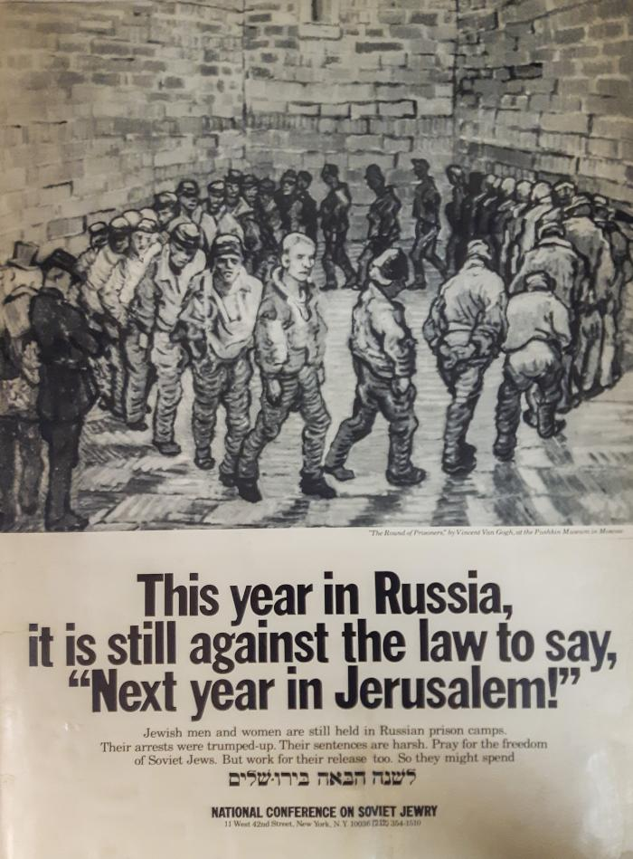
This year in Russia (02130)

Slide 2

Le templier de Notre-Dame. La nuit du golem (03861)

Slide 3
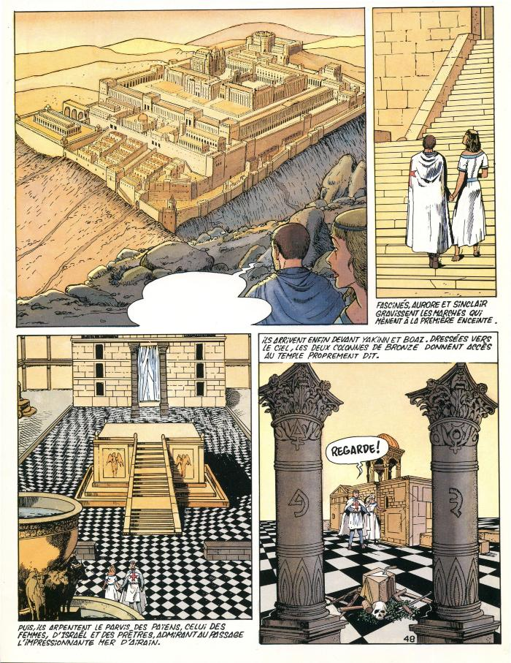
Le templier de Notre-Dame. La nuit du golem (03862)

Slide 4
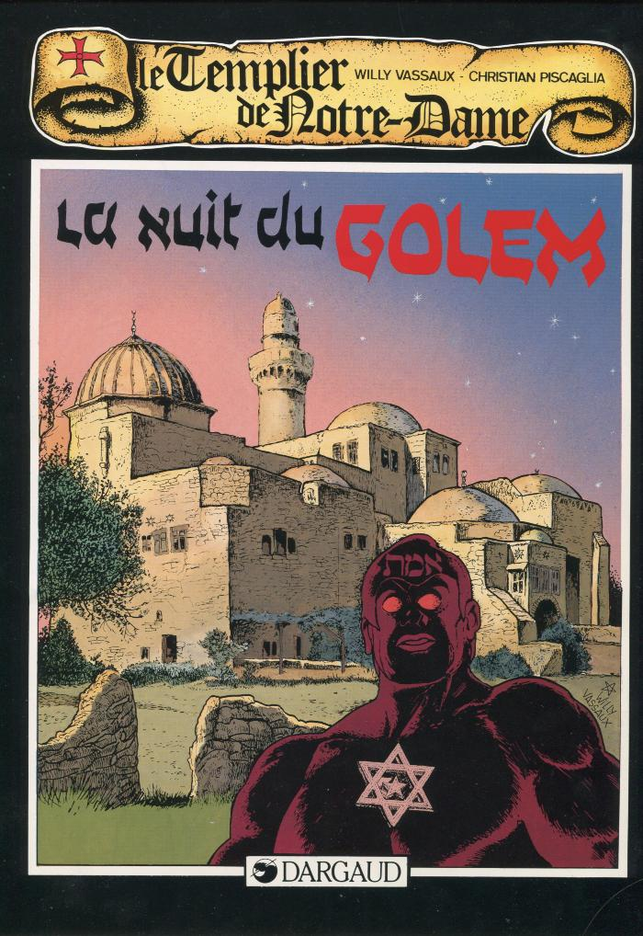
Le templier de Notre-Dame. La nuit du golem (03863)

Slide 5
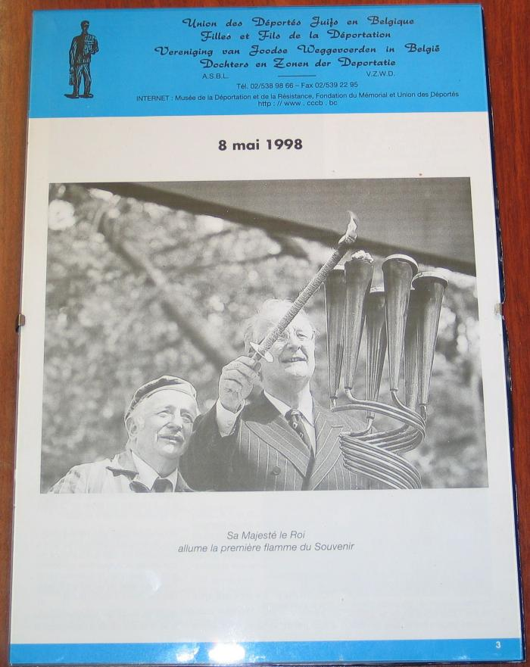
UDJB (04251)

Slide 6

Affiche. Plus jamais (05675)

Slide 7
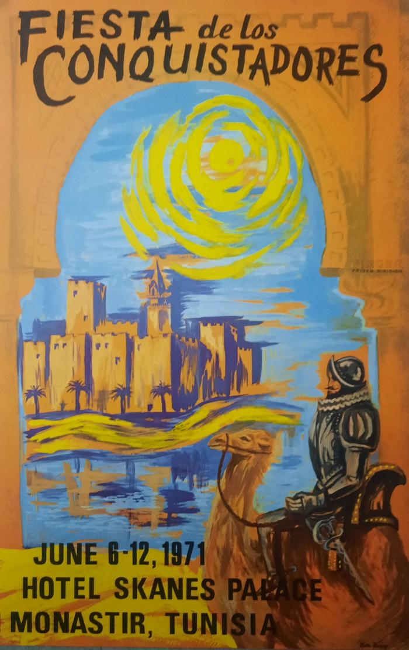
Fiesta de los conquistadores (05697)

Slide 8
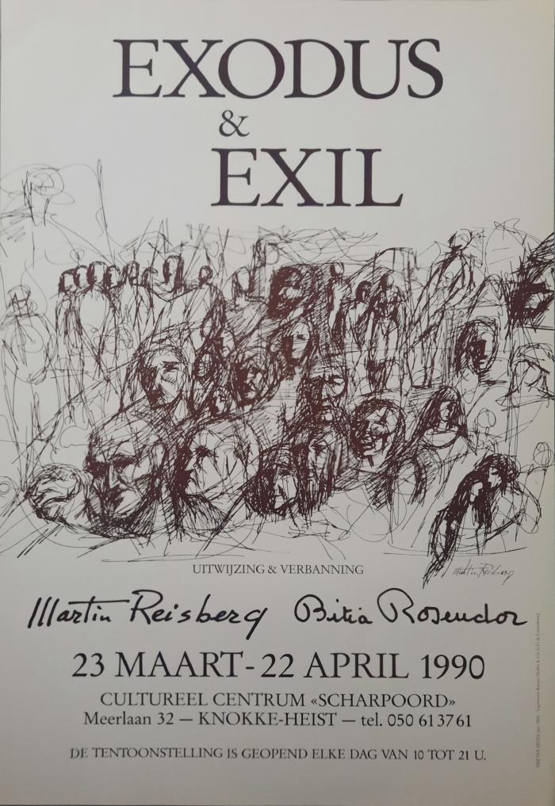
Exodus & Exil ( Uitwijzing & verbanning) (05698)

Slide 9
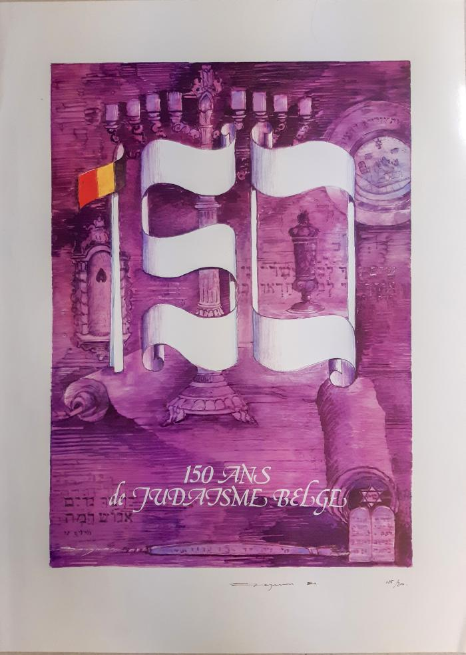
150 ans de judaïsme belge (05918)

Slide 10
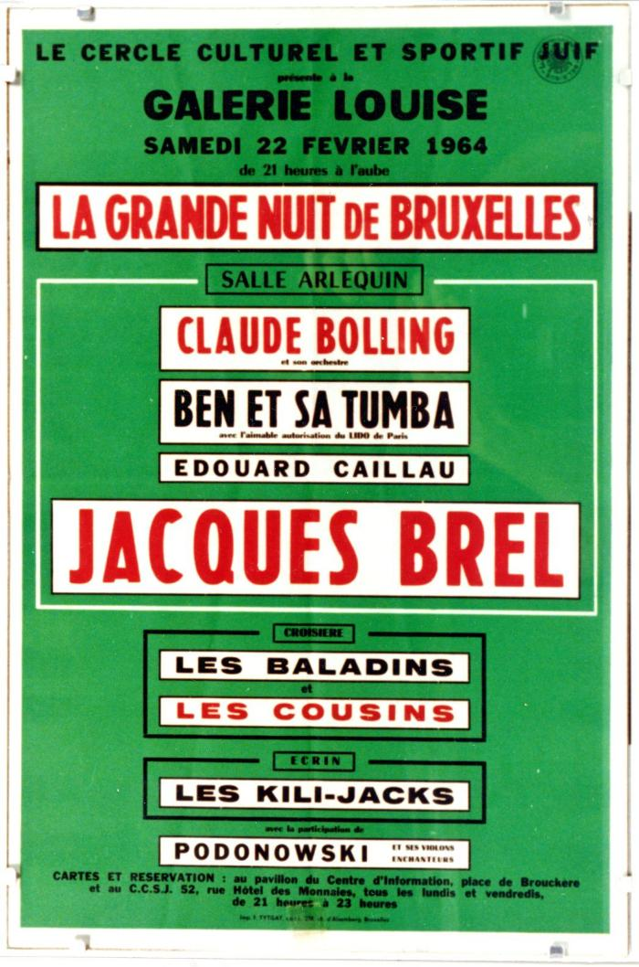
La Grande Nuit de Bruxelles (07113)

Slide 11
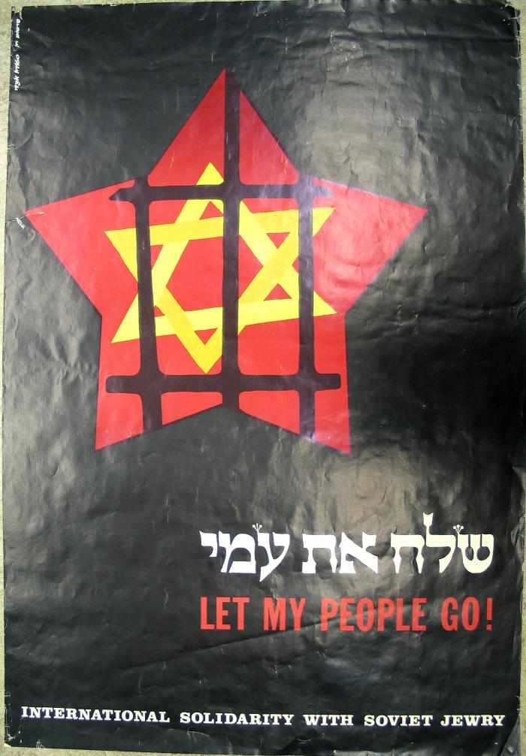
Let my people go (07120)

Slide 12
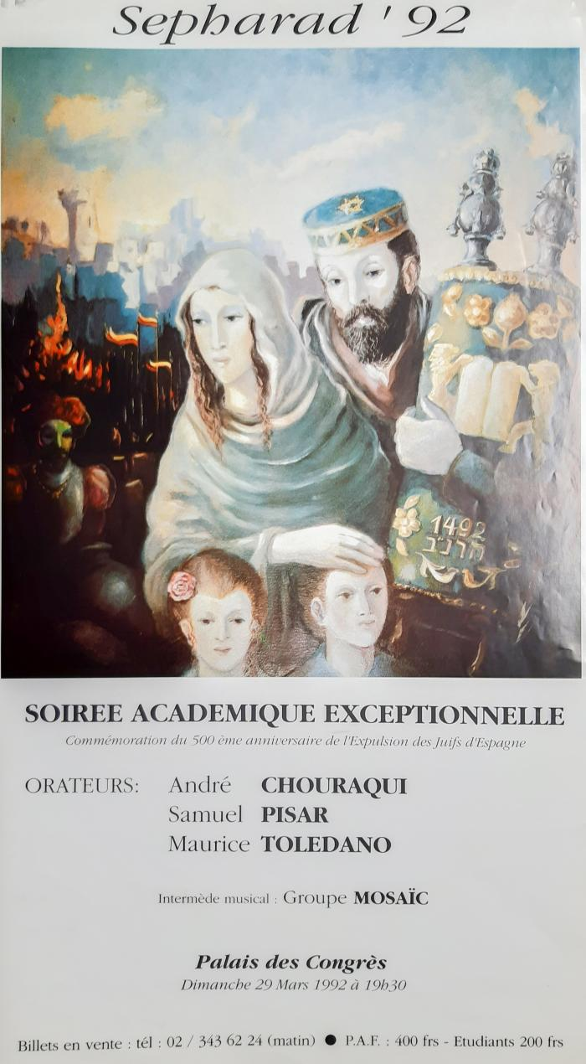
Sepharad '92 Soirée académique exceptionnelle (07190)

Slide 13
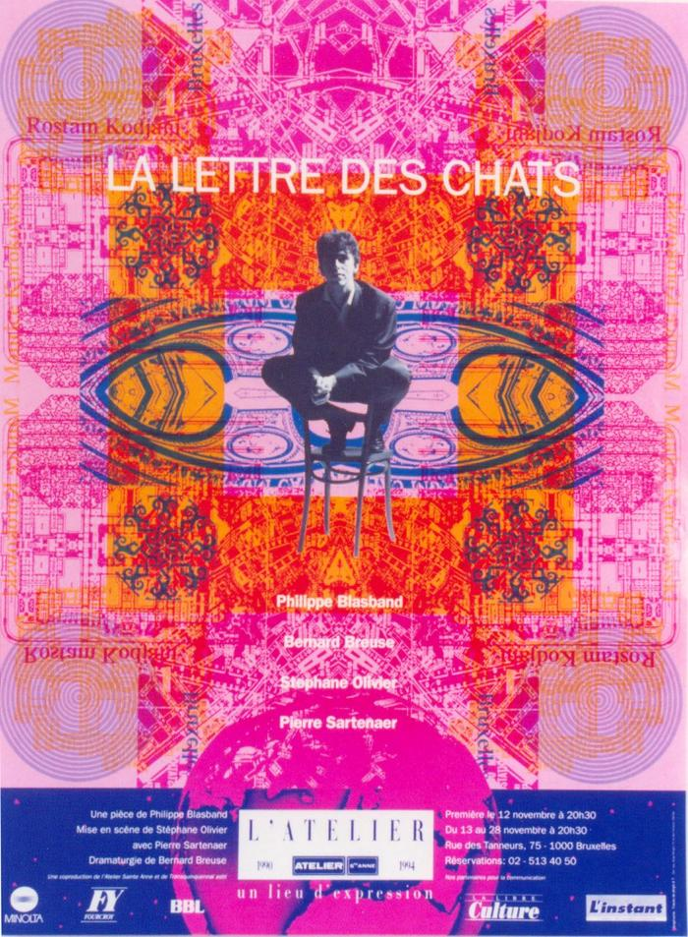
La lettre des chats (07207)

Slide 14

Israël-Palestine; Les femmes se parlent (07209)

Slide 15

Maak geen kruis over mijn verleden. (07211)

Slide 16

Librairie-papeterie Menorah (07222)

Slide 17

Affiche de la maison de la culture juive. (07230)

Slide 18

Alain Finkielkraut / L'avenir d'une négation (07254)

Slide 19
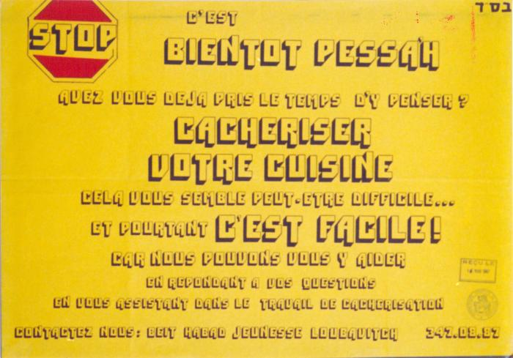
Stop / C'est bientôt Pessa'H (07310)

Slide 20
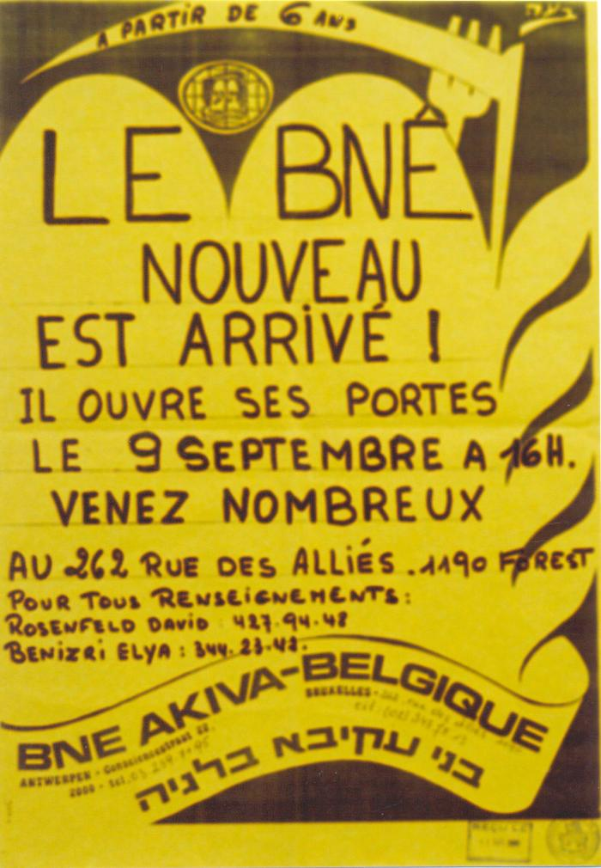
Le Bné nouveau est arrivé ! (07319)

Slide 21
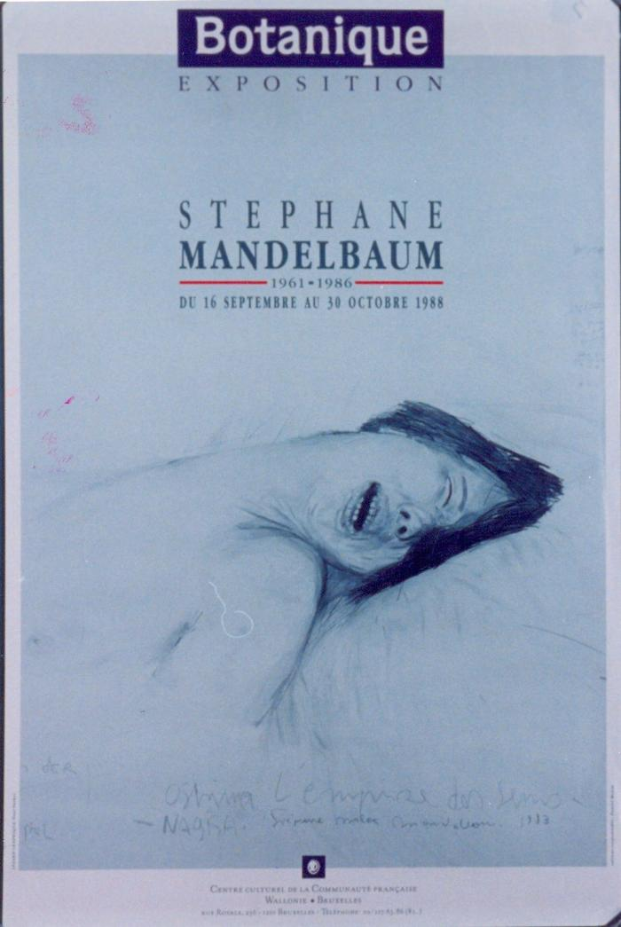
Stéphane Mandelbaum 1961-1986 (07329)

Slide 22

Miedzianagora reste (07338)

Slide 23
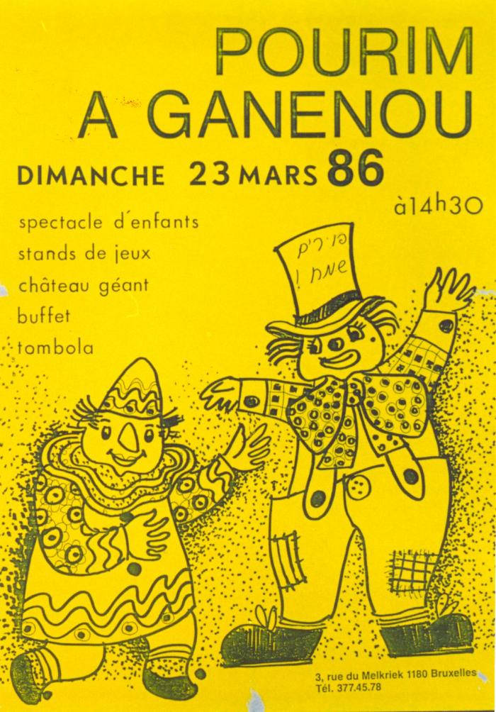
Pourim à Ganenou (07343)

Slide 24

Attention ! Limite de pourriture (07351)

Slide 25
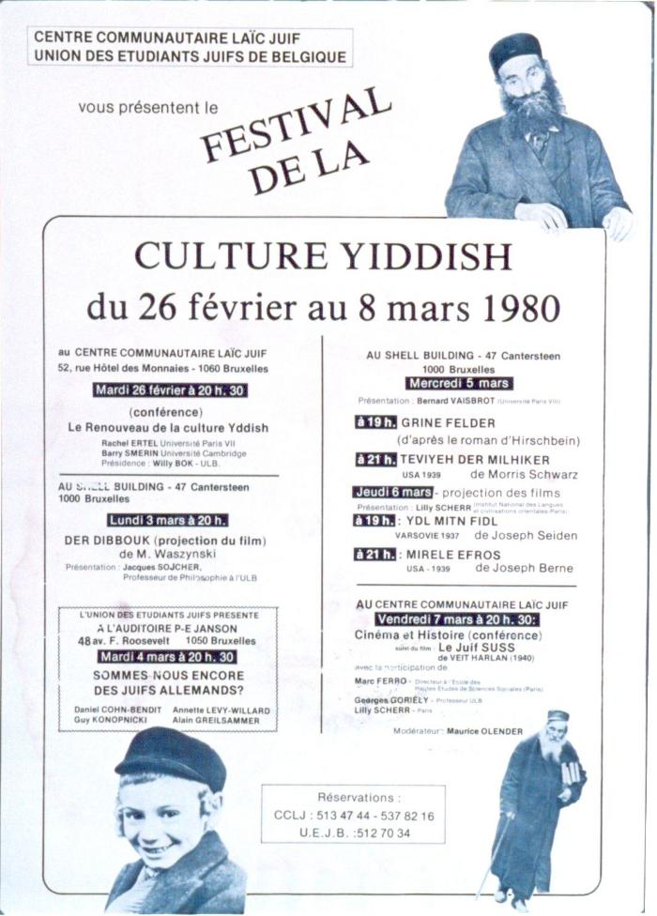
Festival de la culture yiddish (07357)

Slide 26
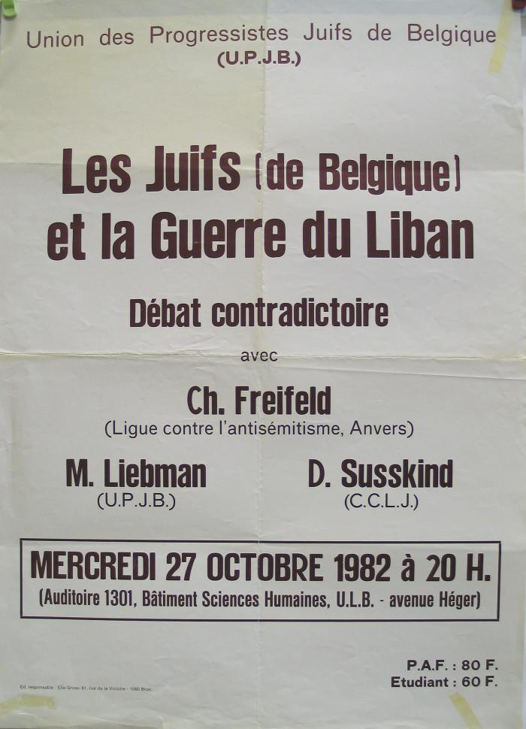
Les juifs (de Belgique) et la guerre du Liban (07368)

Slide 27

Au 94, rue de la Source / l'Institut Supérieur des Hautes Études Talmudiques ouvre ses portes à Bruxelles. (07382)

Slide 28

...En toch... Israël ... wil ik leven ! (07437)

Slide 29

K.S.C. Maccabi Antwerpen
(K.S.C. Maccabi Anvers) (07438)

Slide 30

Les juifs entre la mémoire et l'oubli (07445)

Slide 31

Aandeken aan een verloren wereld
(Souvenirs d'un monde disparu) (07450)

Slide 32

Les juifs dans l'enseignement religieux catholique contemporain (07451)

Slide 33

Hommage aux donateurs (07457)

Slide 34

Bal de la Communauté Israélite Libérale de Belgique (07460)

Slide 35
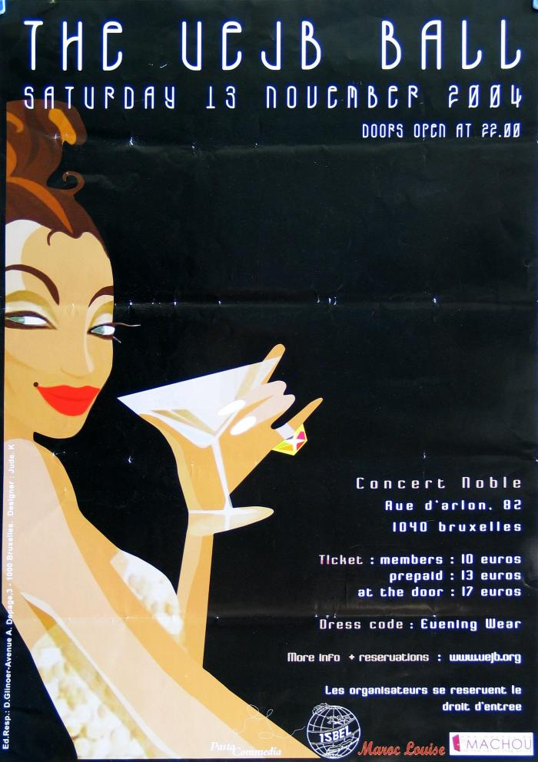
The UEJB Ball (07764)

Slide 36
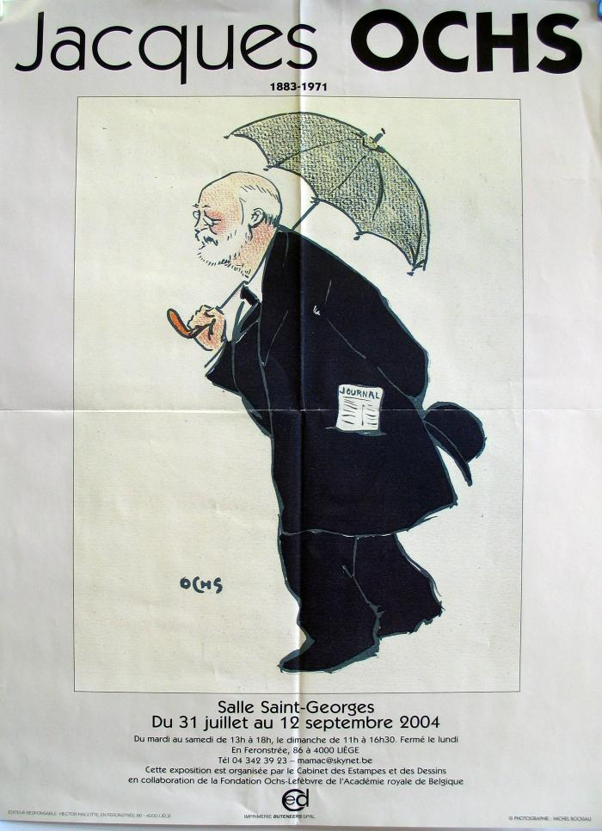
Jacques Ochs (07795)

Slide 37

50 jarige herdenkingsplechtigheid terechtstelling "Mala Zimetbaum" in K.Z. Auschwitz-Birkenau
(07808)

Slide 38

Stappen voor vrede
(07809)

Slide 39
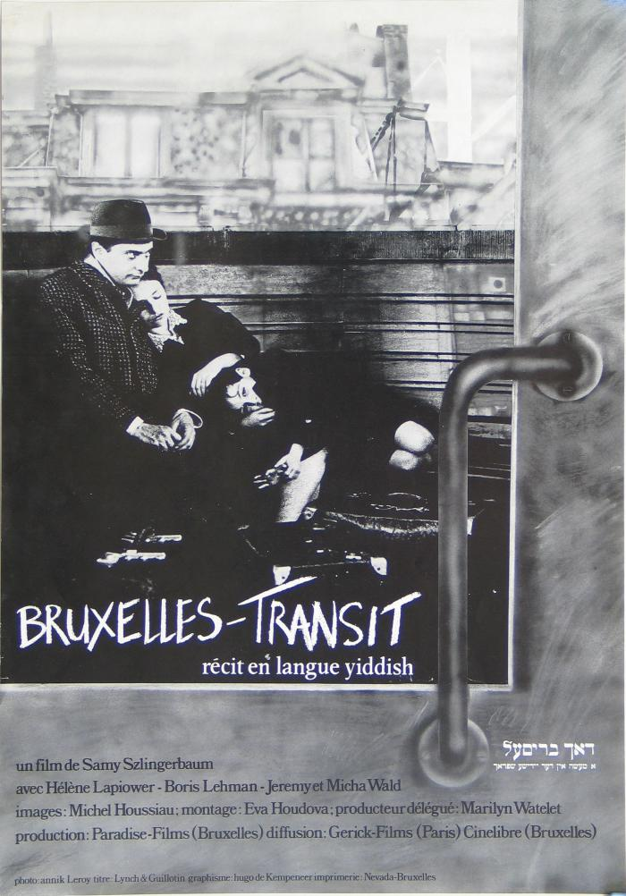
Bruxelles-Transit (08086)

Slide 40

12 heures pour Israël (08098)

Slide 41
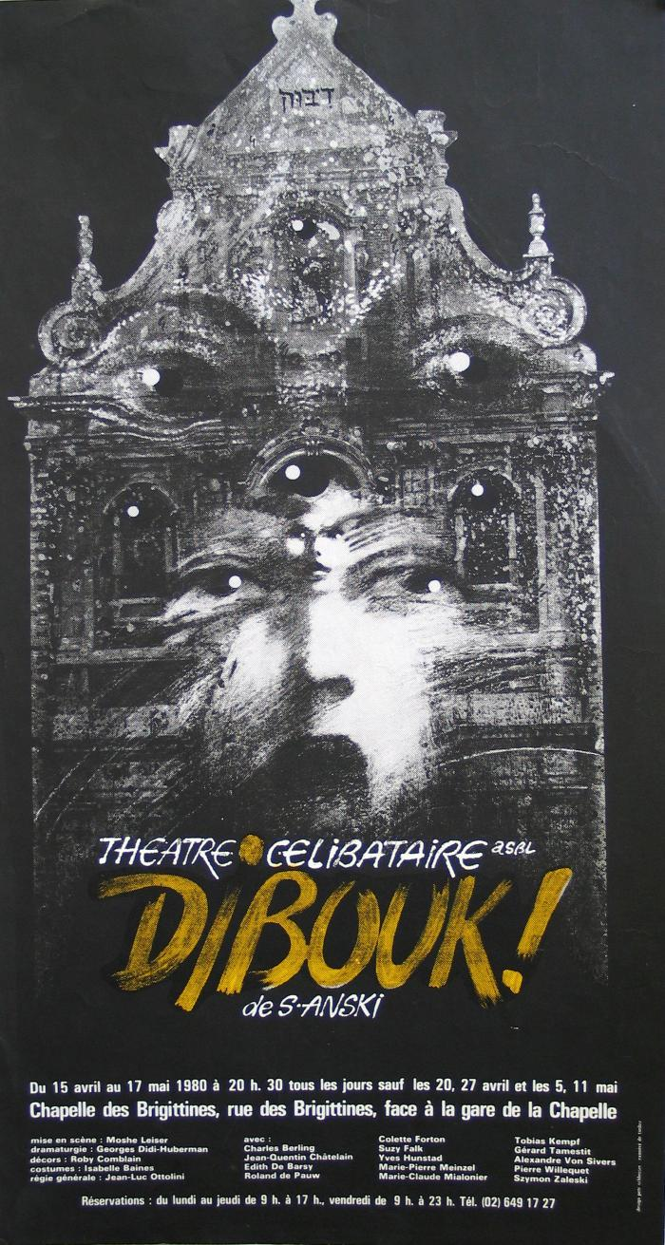
Dibouk ! (08103)

Slide 42

Congrès International Chaïm Perelman (08118)

Slide 43

Plechtige Huldebetoon aan de staat Israel
(Hommage solennel à l'état d'Israël) (08287)

Slide 44
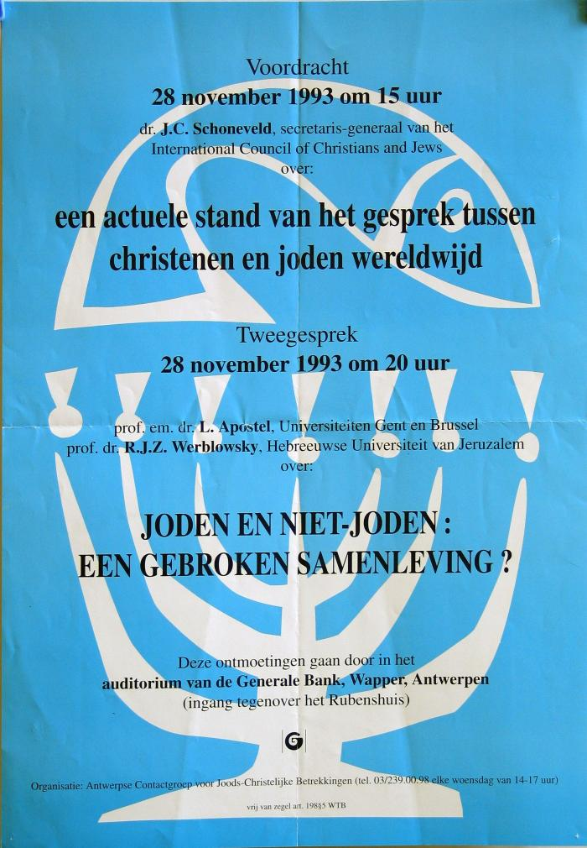
Joden en niet-joden: een gebroken samenleving ?
(08374)

Slide 45

75e anniversaire de l'école Tachkemoni (08437)

Slide 46
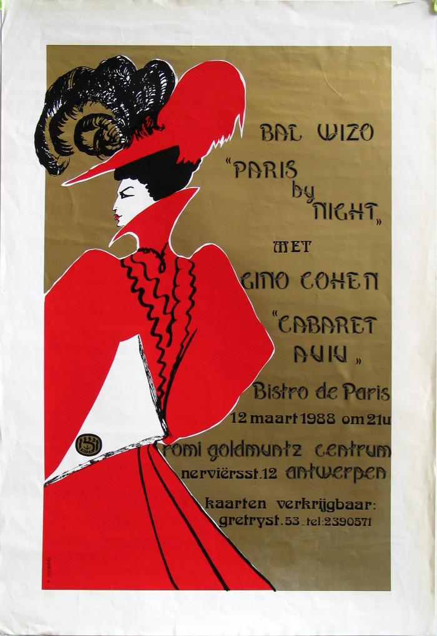
Bal Wizo " Paris by night " (08474)

Slide 47
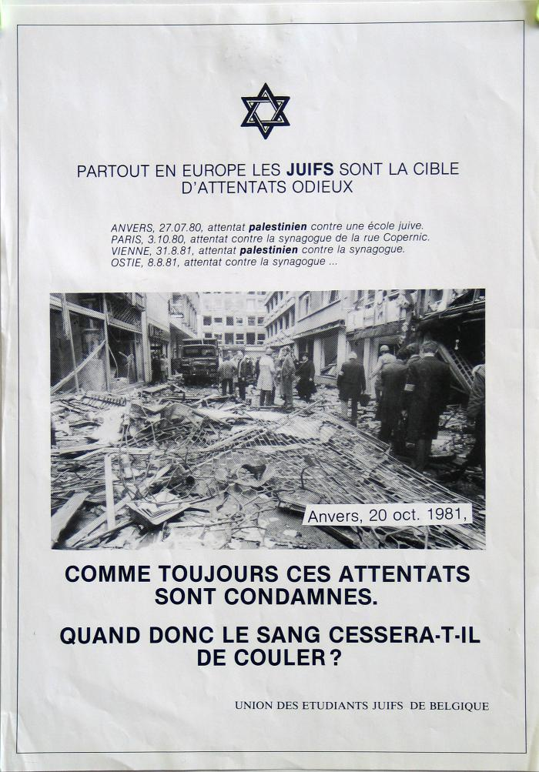
Partout en Europe les juifs sont la cible d'attentats odieux (08737)

Slide 48

Shoah (08749)

Slide 49

Kolbuchowa Bach & moi (08753)

Slide 50
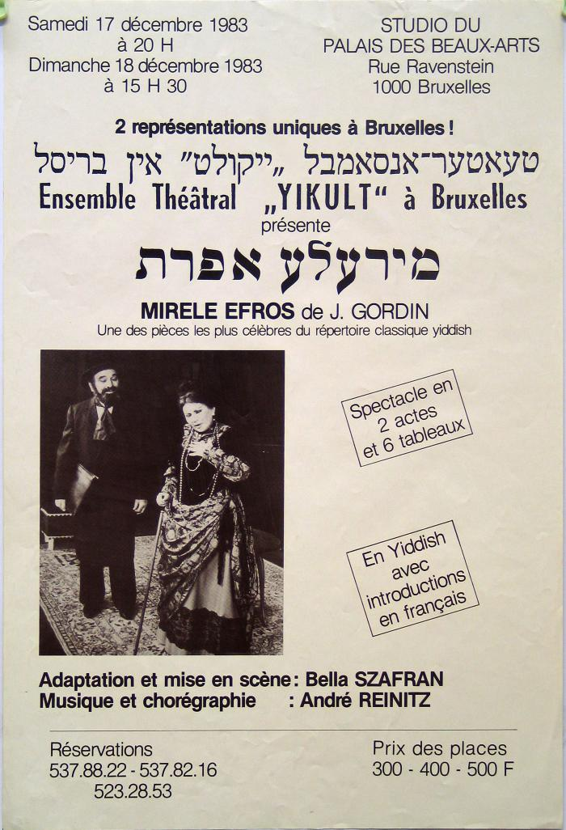
Mirele Efros (08757)

Slide 51

Ne faites pas une croix sur ma mémoire. (08758)

Slide 52
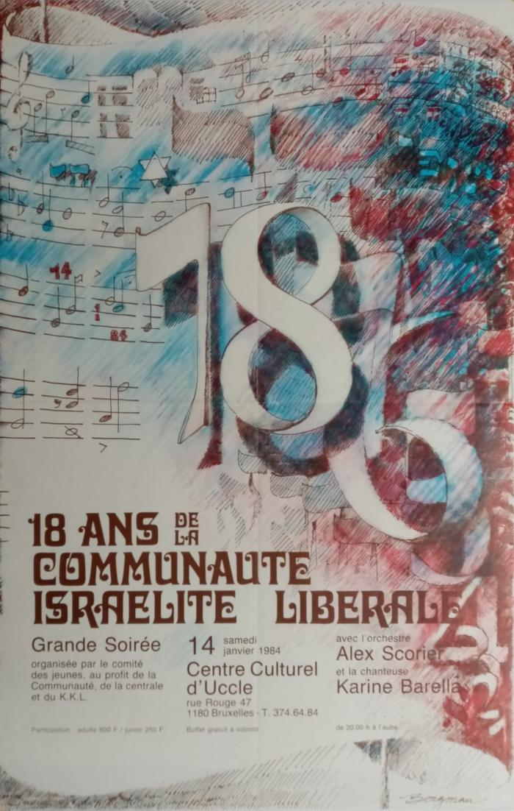
Affiche. 18 ans de la Communauté Israélite Libérale (08759)

Slide 53

Recital de piano Uriel Tsachor (08761)

Slide 54
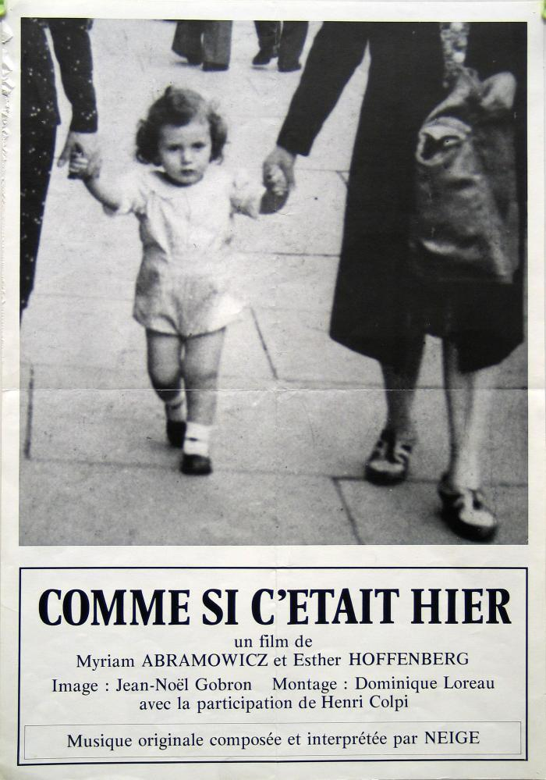
Comme si c'était hier (08765)

Slide 55
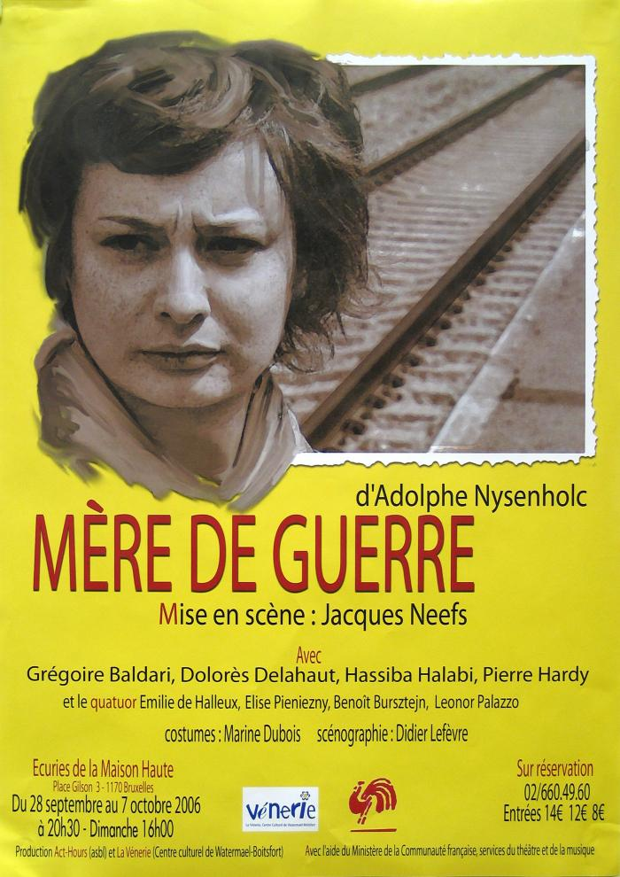
Mère de guerre (08768)

Slide 56
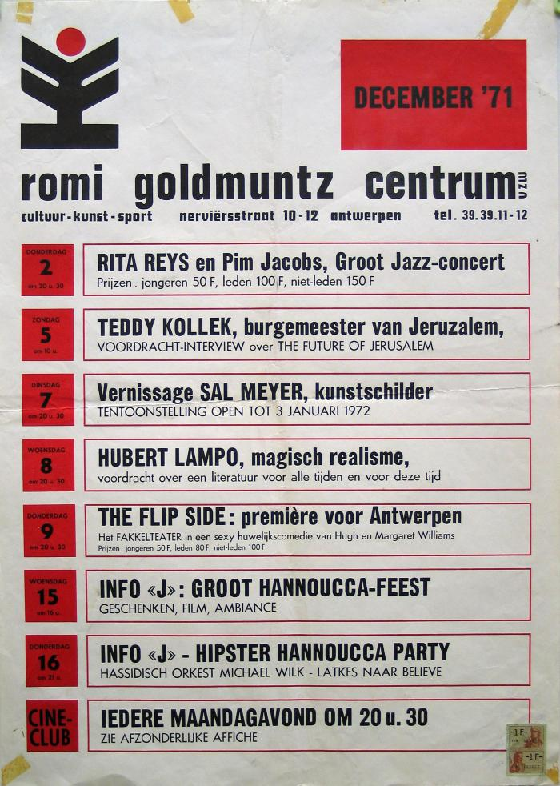
Romi Goldmuntz Centrum (09032)

Slide 57

Grootse namiddag van Betar
(Grande après-midi du Betar) (09056)

Slide 58
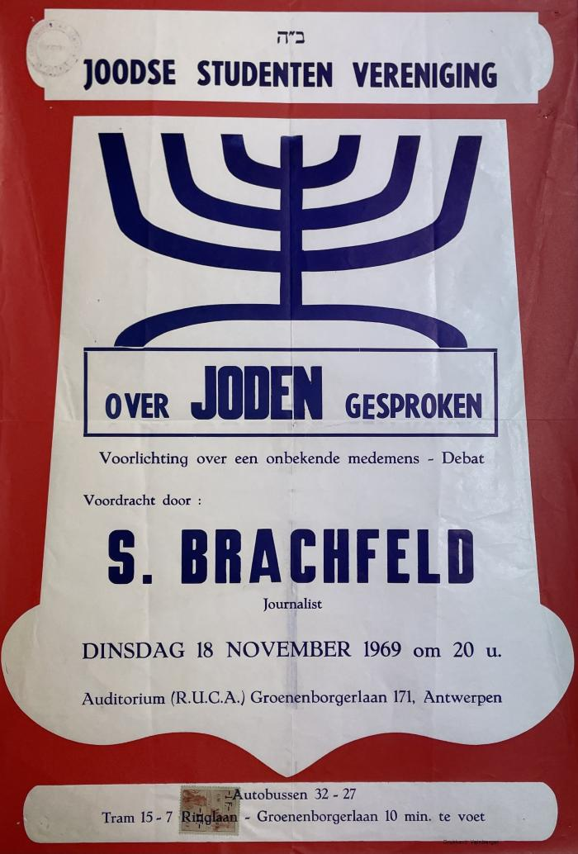
Over joden gesproken
(09072)

Slide 59

Robert Dreyfus (09076)

Slide 60

Centrale / 50 jaar
(Centrale / 50 ans) (09083)

Slide 61

Maak geen kruis over mijn verleden
(09184)

Slide 62

1er congrès mondial des étudiants juifs (10748)

Slide 63
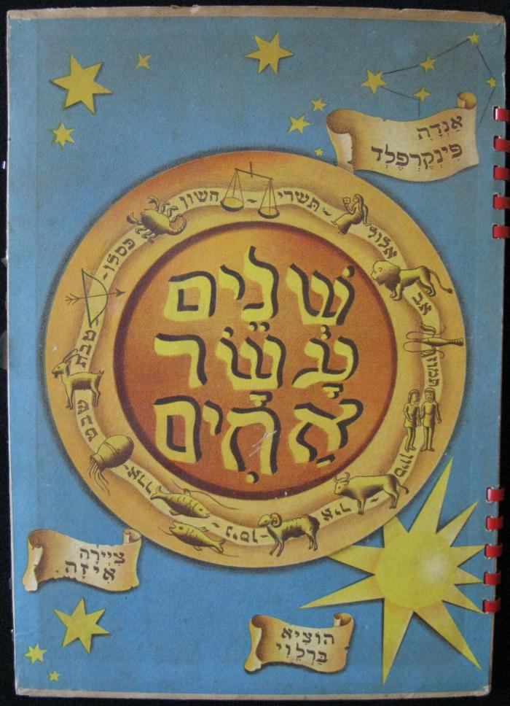
Livre pour enfant: les 12 frères (11685)

Slide 64
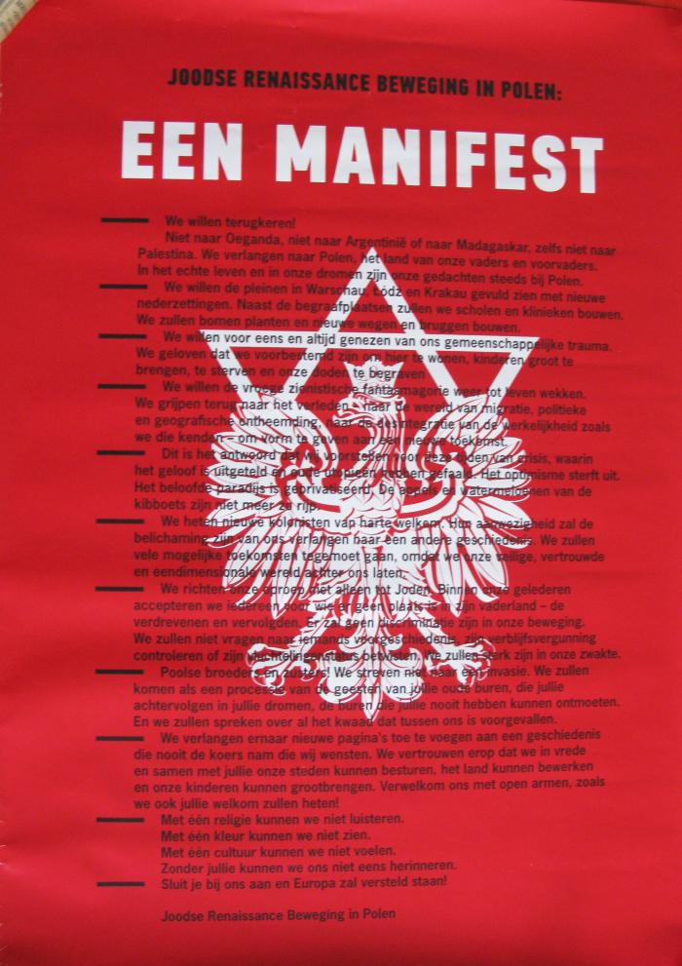
de Joodse renaissance beweging in Polen : een manifest (14341)

Slide 65
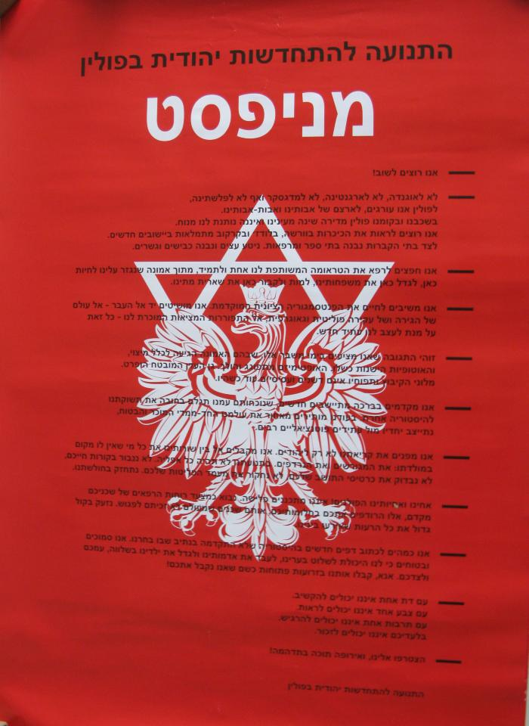
The Jewish Renaissance mouvement in Poland, a manifest (14343)

Slide 66
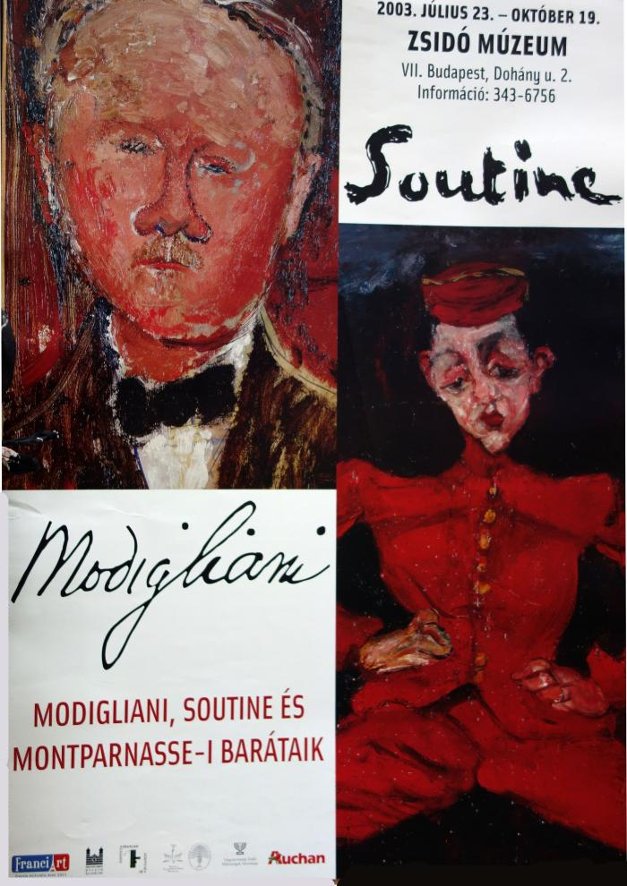
Soutine/ Modigliani (15182)

Slide 67
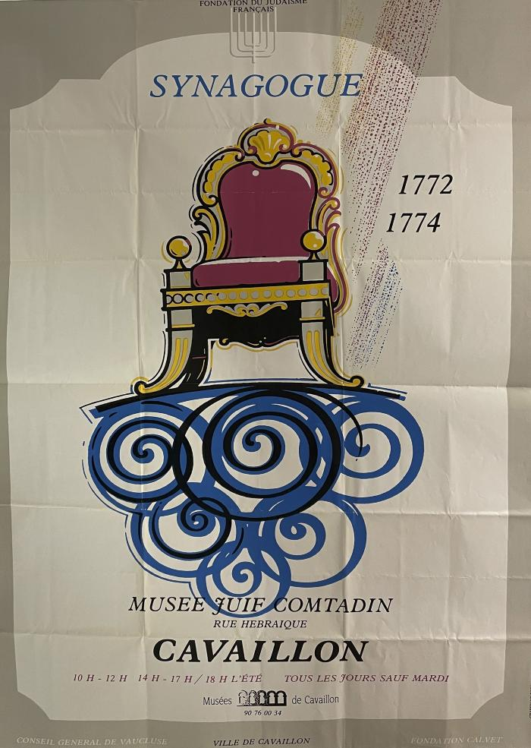
Musée Juif Comtadin (15369)

Slide 68

Dibbouk (16179)

Slide 69
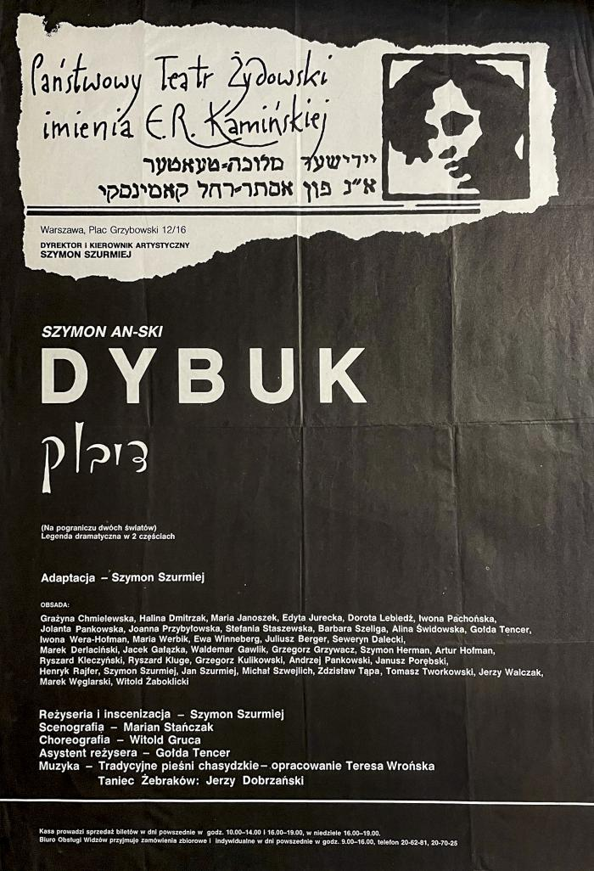
Dibbouk (16185)

Slide 70
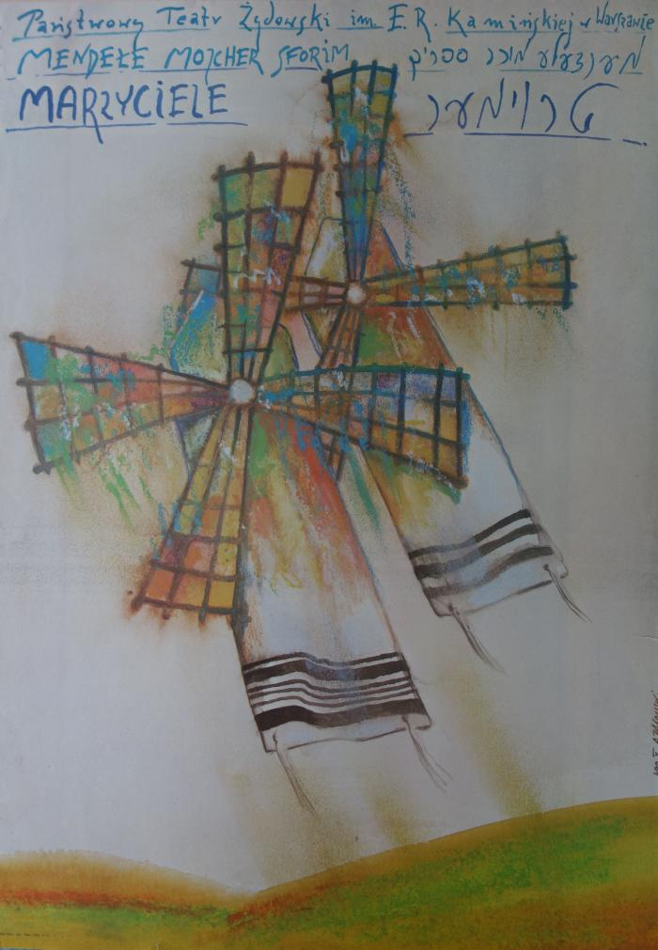
Les rêveurs (16194)

Slide 71
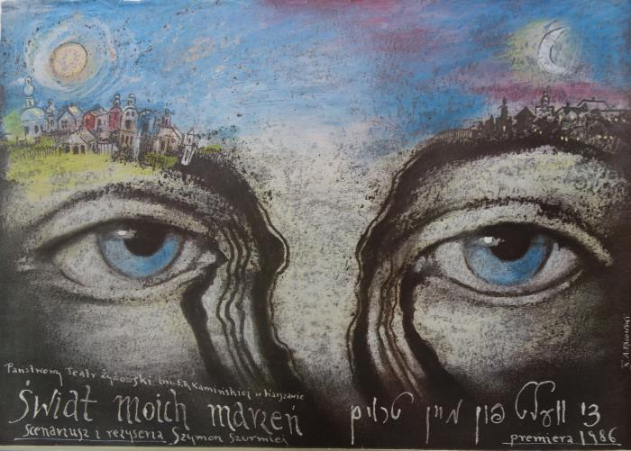
Le mari de mes rêves (16195)

Slide 72

Dibbouk (16196)

Slide 73
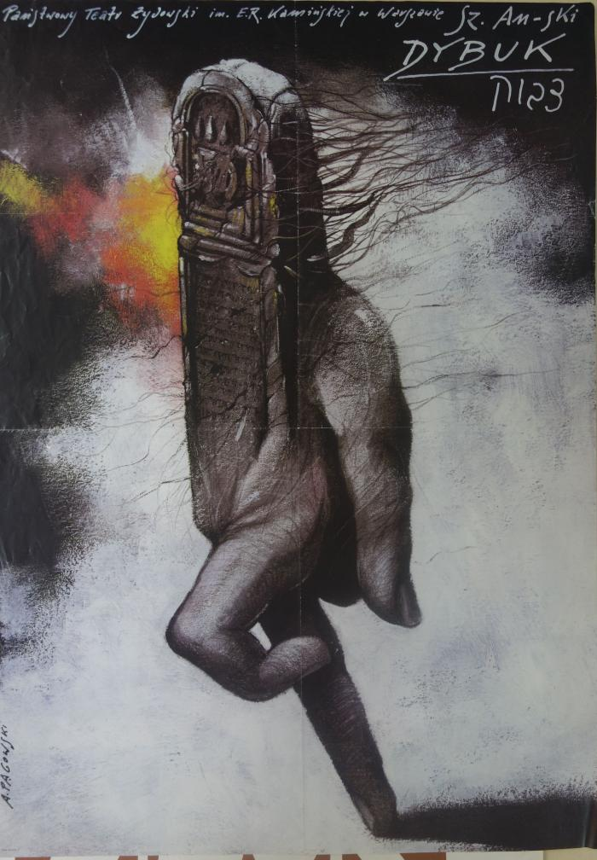
Dibbouk (16197)

Slide 74
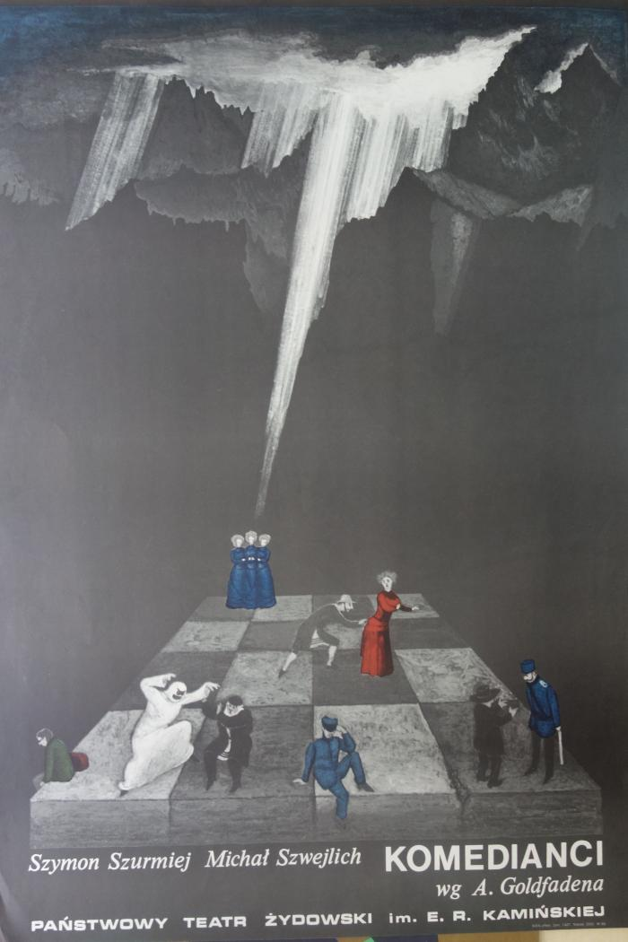
Les Comédiens (16198)

Slide 75
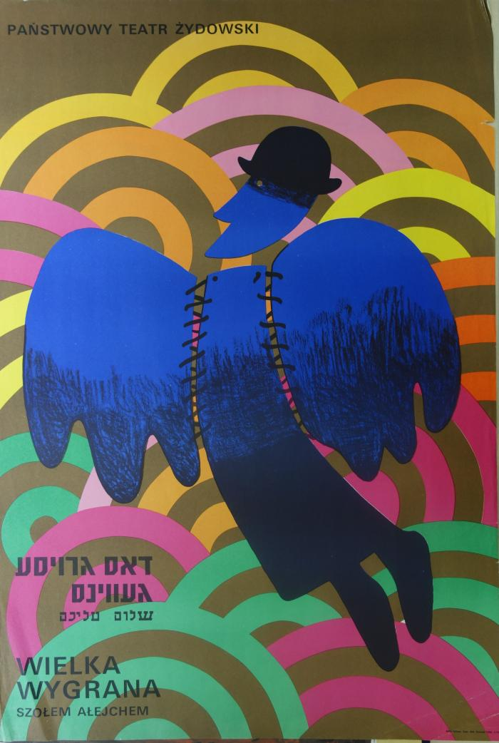
Le grand gain (16199)

Slide 76
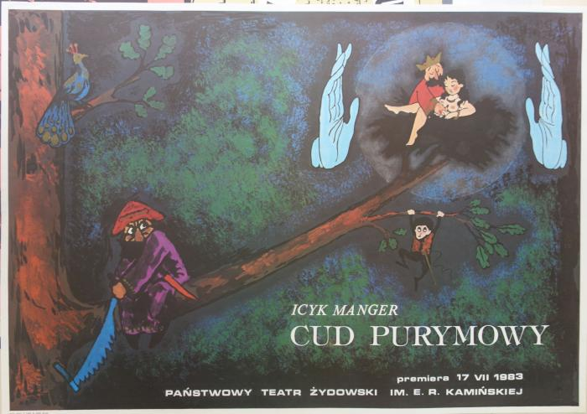
Le miracle de Pourim (16200)

Slide 77

Les chercheurs d'or (16201)

Slide 78

De l'abîme (16202)

Slide 79
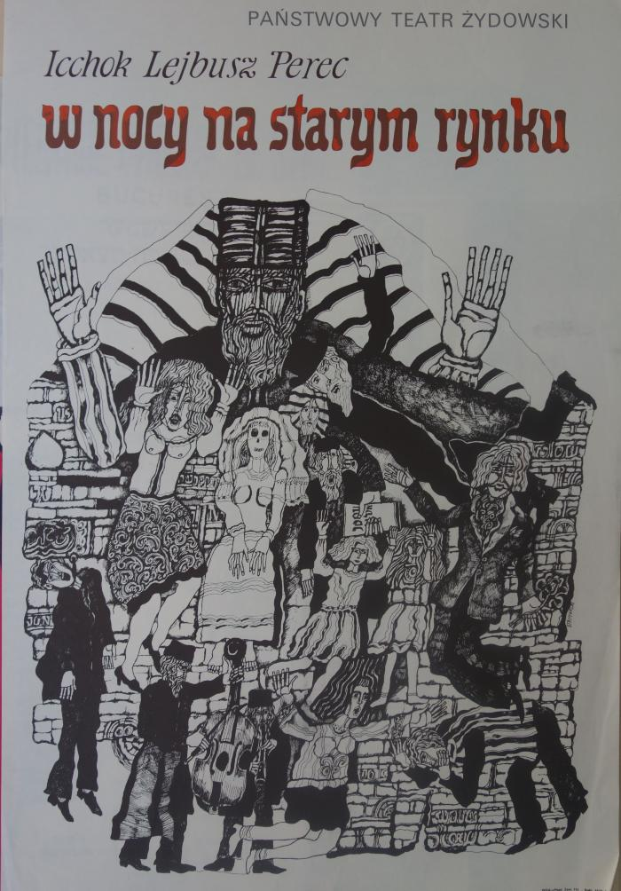
La nuit dans le vieux marché (16203)

Slide 80
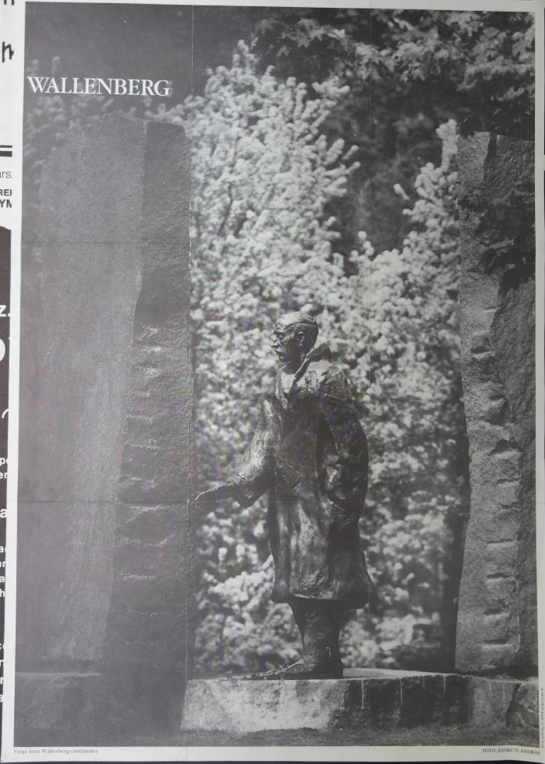
Wallenberg (16215)

Slide 81

Manuscrits hébreux et gravures anciennes (16216)

Slide 82
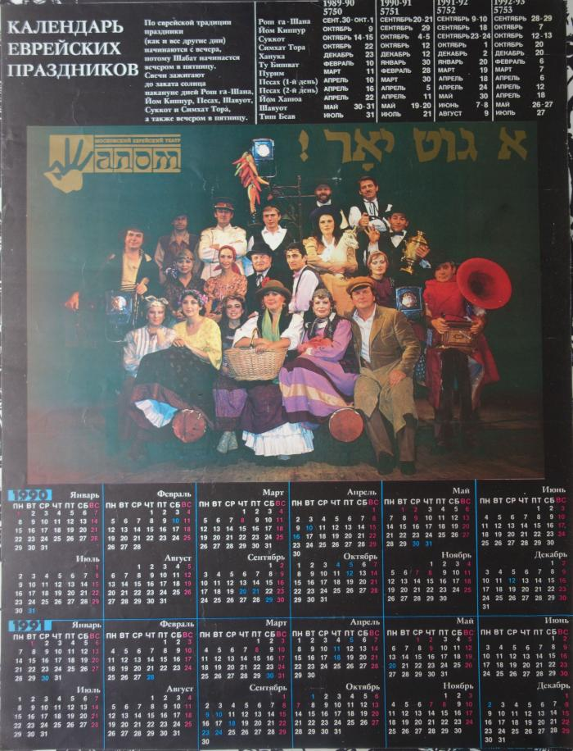
Calendrier de 1990/1991 (16217)

Slide 83

La tristesse du chanteur (16218)

Slide 84
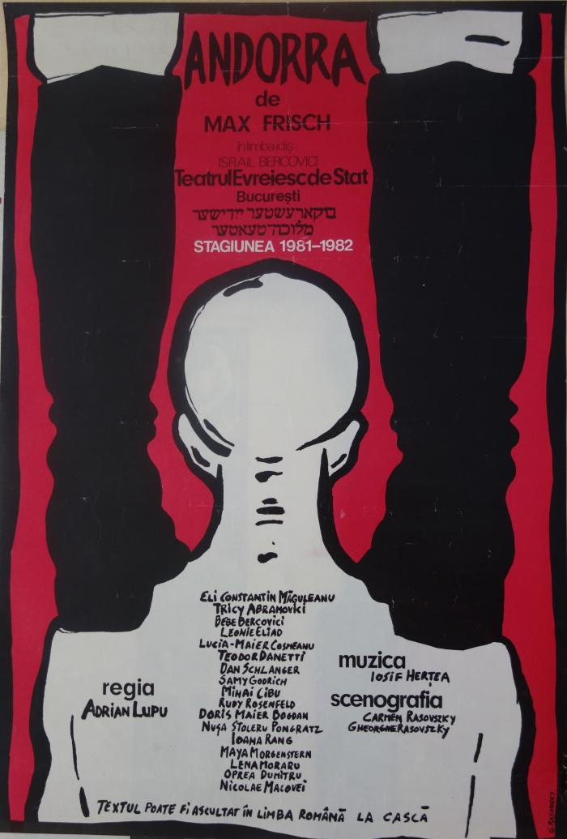
Andorra (16219)

Slide 85
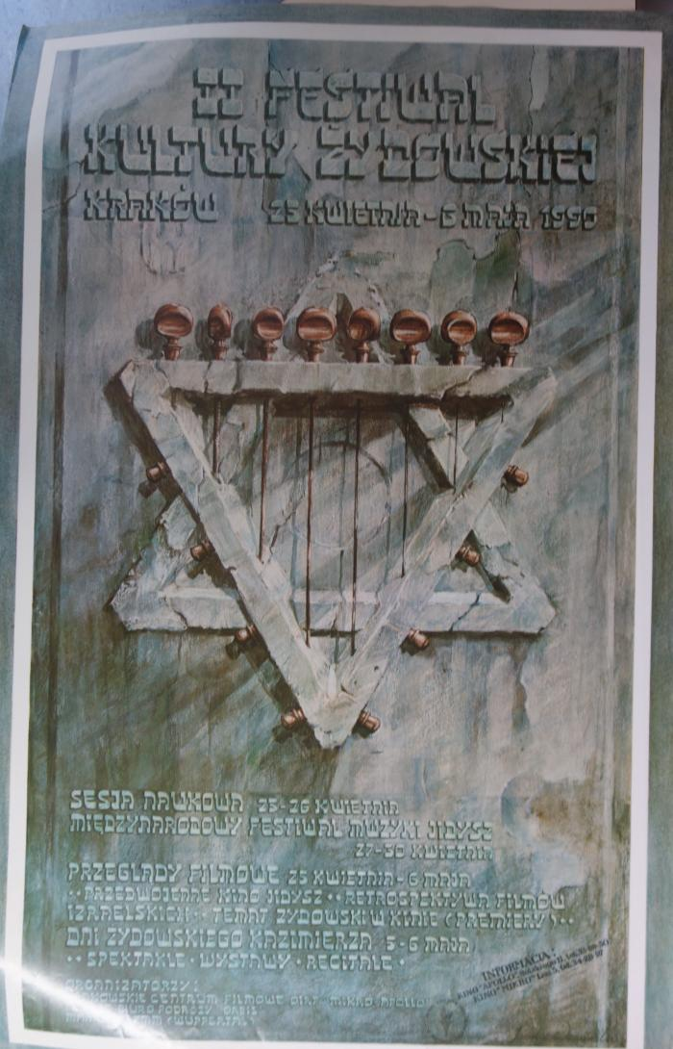
Second festival de la culture juive (16220)

Slide 86
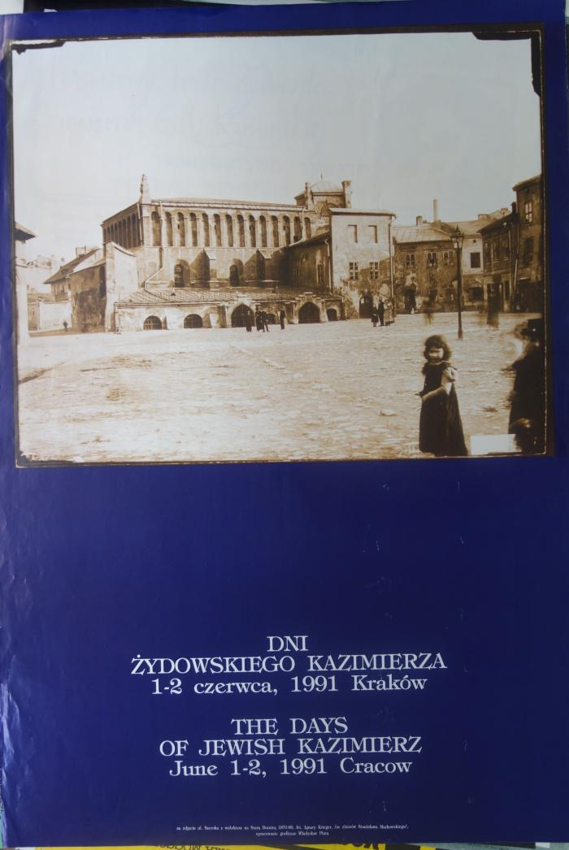
L'époque de Kazimierz juif (16221)

Slide 87

Les chansons de l'époque de la Perestroika (16222)

Slide 88
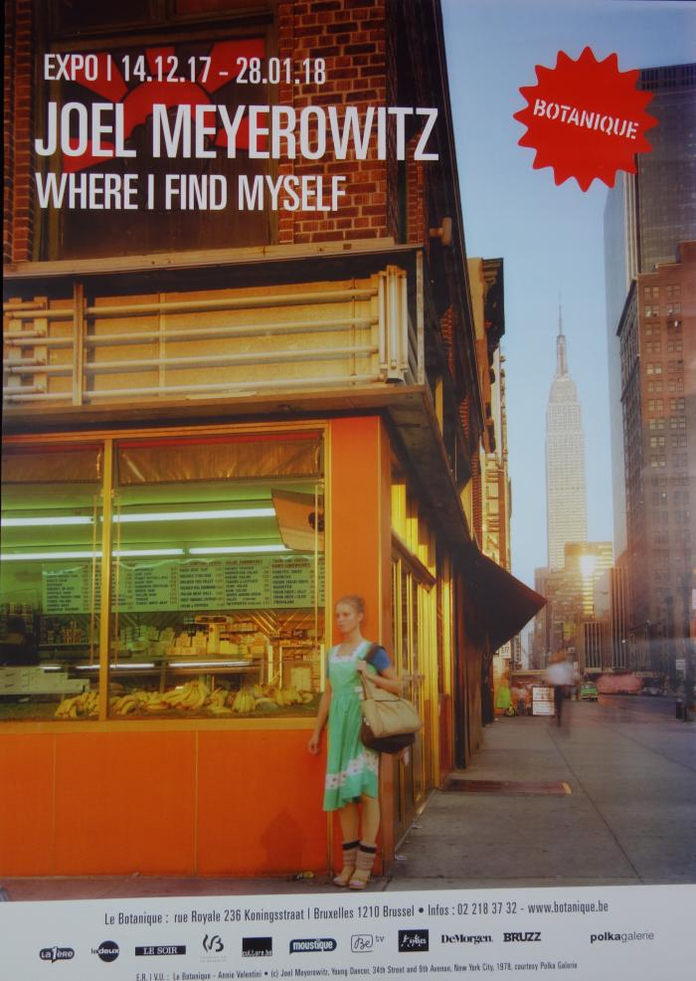
Affiche "Joel Meyerowitz" (17250)

Slide 89

75ème anniversaire de la rafle des juifs belges de septembre 1943 (17363)

Slide 90
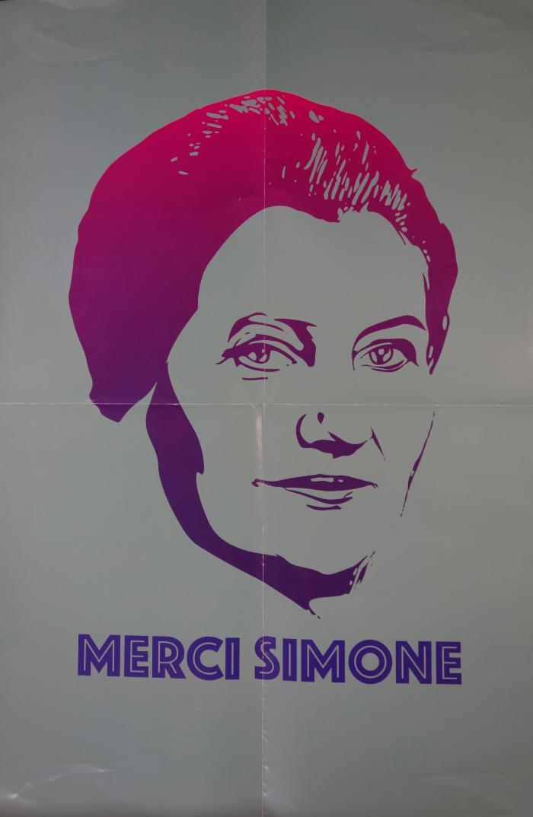
Merci Simone (17365)

Slide 91

The seven heavenly palaces 2004-2015 (17694)

Slide 92

Mother (17895)

Slide 93

Jihad. Wake up Israel (17905)

Slide 94

Images de la vie Juive (18298)

Slide 95

Le transport des enfants (18334)

Slide 96

Affiche de Martin Reisberg et Bitia Rosendor (18338)

Slide 97

Exposition exodus et exil- oeuvres de Martin Reisberg et Bitia Rosendor (18340)

Slide 98

Charles Pauwels circus (18370)

